Slide 1
Volkshochschulen (VHS)
Deutscher Volkshochschul-Verband (DVV)
und DVV International
Education for Everyone. Worldwide. Lifelong.
Marco de Desarrollo del Modelo de Subsistema de Educación Extraescolar
Insumo para una Política Pública
DVV-International Centroamérica, México y el Caribe
Martes, 26.07.2022

Slide 2
Sistema educativo y subsistemas
Sistema educativo
Subsistema Escolar
Subsistema Extraescolar
Ley de Educación Nacional (1991)

Slide 3
Un subsistema débil
 | Programa | Semipresencial | A distancia | Ofrece formación laboral y/o productiva | Ofrece nivelación educativa
Peac | Programa de Educación de Adultos por Correspondencia
Cemucaf | Programa Centros Municipales de Capacitación y Formación Humana
Modalidades flexibles | Modalidades Flexibles para la Educación Media
Pronea | Programa Nacional de Educación Alternativa

Slide 4
Un subsistema por aprovechar
En 2018 el Ministerio de Educación reportó un total de 3,027,657 estudiantes inscritos en el sector oficial. Solo 53,648 fueron atendidos por la Dirección General del Educación Extraescolar (DIGEEX)
El informe Guatemala en PISA-D: jóvenes fuera de la escuela (DIGEDUCA, 2020, p 4):
Reporta que la cohorte que ingresó a primer grado de primaria en 2010 alcanzó al 81 %. Sin embargo, en 2018 la población escolar, de la misma cohorte, que ingresó a tercero básico era solamente del 36 %. Es decir que más de la mitad había quedado fuera del sistema educativo o en rezago.
Solo atiende al 1.77 % de la matrícula
Solo recibe el 0.88 % del presupuesto del Ministerio de Educación

Slide 5
Caída de la matrícula
Fuentes. Mineduc, informe Grale, 2018; Prodessa, 2021; Informes de gobierno 2020 y 2021

Slide 6
Entonces: un nuevo modelo de educación extraescolar a lo largo de la vida es necesario
El Subsistema tiene una naturaleza inclusiva
Se debe caracterizar por la flexibilidad
Facilita la inclusión y la permanencia
La articulación con la alfabetización y otros

Slide 7
Imagen representativa del los componentes del Modelo de Subsistema de Educación Extraescolar
Enfoque filosófico-pedagógico, curricular y de formación de educadores
Expansión de la oferta y acceso a la educación flexible
Desarrollo institucional y gestión
Mejor institucionalidad, más calidad y pertinencia
Estructura flexible y efectiva
Fortalecimiento de la presencia a nivel central, departamental y local
Educación a lo largo de la vida
Currículo Nacional Base Extraescolar
Programas para poblaciones específicas
Herramientas analógicas y digitales
Programas de formación de educadores
Modelo del Sub
sistema
Articulación con políticas públicas de desarrollo, migración, perspectiva de inclusión y alfabetización
Articulación con el sistema de formación laboral y de certificaciones
Educación para todas/todos
Ampliación de la oferta educativa pública y flexible
Distribución estratégica en el territorio
Nuevos programas
Coordinación con la institucionalidad pública y la acción no gubernamental

Slide 8
Componentes básicos del modelo
1.
Educación a lo largo de la vida: enfoque filosófico-pedagógico, currículo y formación de educadores
2.
Educación para todos: expansión de la oferta y acceso a la educación flexible
3.
Mejor institucionalidad, más calidad y pertinencia: desarrollo institucional y gestión del Subsistema
Enfoque Terri-torial

Slide 9
Educación a lo largo de la vida
Componente 1
Elementos para construir el marco filosófico-curricular y formación de educadoras y educadores

Slide 10
Componente 1. Enfoque filosófico-pedagógico, currículo y formación de educadores
1. Enfoque filosófico-pedagógico, currículo y formación de educadores
1.1. Enfoque basado en:
1.2. Currículo flexible, pertinente y de calidad
1.3. Formación de educadores
1.1.1. Derecho a la educación y aprendizaje a lo largo de la vida
1.1.2. Flexibilidad y pertinencia contextual
1.2.1. Currículo base EdExEsc (adecuación CNB)
1.3.1. Educadoras y educadores que participan actualmente
1.3.2. Nuevos programas de formación inicial de educadores
Aprendizaje para la vida, el trabajo y la ciudadanía
Calidad , pertinencia y relevancia
Caja de herramientas analógicas y digitales

Slide 11
La Actualización del Modelo Educativo de la Educación Extraescolar
El tipo de persona que se desea formar
Favorecer el mejoramiento de las condiciones de vida
Las necesidades e intereses de la población objetivo

Slide 12
Población objetivo
Características y necesidades muy diversas
Mejorar su vida personal/familiar/comunitaria
Personas que no concluyeron el nivel primario o medio básico
Adolescentes y jóvenes
Personas adultas
Personas adultas mayores
Reinsertarse en el sistema educativo
Formación para el trabajo
Mejorar en el empleo o emprender

Slide 13
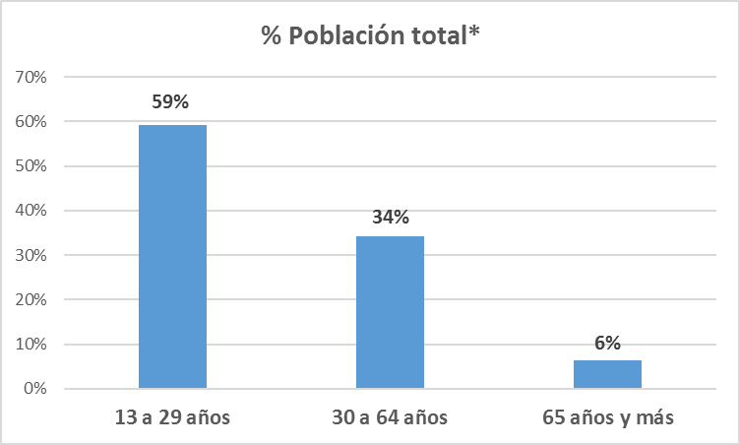
Población mayor de 13 años: algunos datos estadísticos
Grupos de edad | % Población total*
13 a 29 años | 59.1 %
30 a 64 años | 34.3 %
65 años y más | 6.3 %
Algunos datos socioeconómicos**
Población urbana 55.2 % Población rural 44,8 % Sin educación: Mujeres 22 % Hombres: 16 % Sin primaria completa: Mujeres 37 % Hombres 37 % Población que se reconoce a sí misma como indígena: 43.7 %
*ENEI 2021
**Informe final. VI Encuesta Nacional de Salud Materna-infantil. 2014-2015

Slide 14
Principios fundamentales para la actualización del Modelo de Educación Extraescolar
Promover el pleno ejercicio del derecho a la educación y facilitar el acceso a otros derechos
Dinamizar el desarrollo sostenible articulado con los ODS
Motivar a la población a incorporarse a procesos de aprendizaje a lo largo de la vida
Favorecer el desarrollo personal, familiar y comunitario con enfoque integral y holístico
Reconocer la diversidad cultural e impulsar los valores de la sociedad guatemalteca: multiétnica, multilingüe y multicultural
Promover la formación de ciudadanos capaces de transformar su realidad
Favorecer la convivencia pacífica y la justicia

Slide 15
Contribución de la EPJA a los Objetivos de Desarrollo Sostenible
La educación contribuye a mejorar la participación de las personas como ciudadanos para mejorar su entorno familiar y social, principalmente en los siguientes ODS:
3 Salud y bienestar
4 Educación
5 Igualdad de género
6 Agua limpia y saneamiento
8 Trabajo decente y crecimiento económico
10 Reducción de desigualdades
12 Producción y consumo responsable
16 Paz, justicia e instituciones sólidas

Slide 16
Educación de personas jóvenes y adultas
Reconocimiento de saberes
Enriquecimiento de conocimientos y desarrollo de capacidades
Mejoramiento de competencias técnicas y profesionales para el trabajo
Contexto personal y social de las personas jóvenes y adultas (necesidades básicas y de la sociedad)

Slide 17
Principios de la propuesta del programa educativo
Promover el desarrollo integral de las personas, el conocimiento de la realidad local y de la cultura nacional y universal
Responder a la realidad pluricultural, multilingüe y multiétnica de la sociedad guatemalteca

Slide 18
La elaboración del marco conceptual para la actualización del Modelo requiere de:
La participación de diversos especialistas para asegurar su pertinencia y alcance desde el enfoque educativo.
Incorporar a los distintos actores en el ámbito de la educación extraescolar, en especial, educadoras, educadores y las personas jóvenes y adultas.

Slide 19
Educación para Todas y Todos
Componente 2
Ampliación de la oferta educativa pública y flexible
Distribución estratégica en el territorio
Nuevos programas
Coordinación con la institucionalidad pública y la acción no
gubernamental

Slide 20
Componente 2. Ampliación de la oferta flexible
2. Expansión de la oferta flexible
2.1. Estrategia de expansión de los programas
2.2. Plan de financiamiento a mediano plazo
2.1.1. Armonización de las modalidades de entrega
Virtuales por programa
Semipresenciales por programa
Centros de aprendizaje: varios programas
2.1.2. Mapeo de cobertura y proyecciones
2.2.1. Metas de financiamiento con crecimiento porcentual anual

Slide 21
Criterios de priorización de municipios
IDH
Oportunidades laborales
Riesgo de migración
Cobertura de la educación media
Niveles de analfabetismo
Interés del gobierno municipal

Slide 22
Mejor institucionalidad, más calidad y pertinencia
Componente 3
Estructura flexible y efectiva
Fortalecimiento de la presencia a nivel central, departamental y local

Slide 23
Componente 3. Desarrollo institucional y gestión del Subsistema
3. Desarrollo institucional y gestión del Subsistema
3.1. Desarrollo de la estructura institucional
3.2. Sistema de acompañamiento pedagógico
3.3. Fortalecimiento de capacidades del personal del subsistema
3.1.1. De nivel central
3.1.2. De nivel departamental y municipal
Direcciones generales indispensables
Subdirección o coordinación DIDEDUC y coordinaciones municipales
3.2.1. Acompañamiento presencial y a distancia
3.3.1. Programas académicos de especialización
3.3.2. Programa de pasantías e intercambios

Slide 24
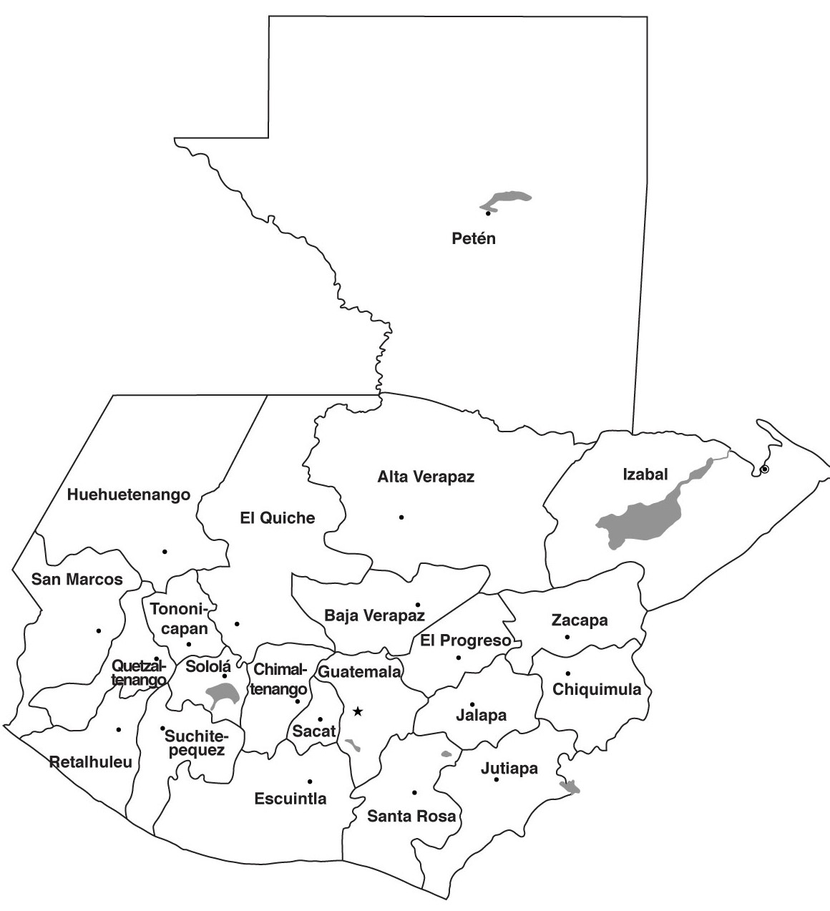
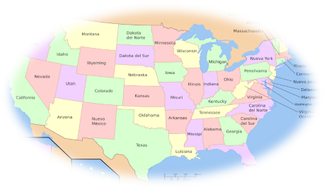
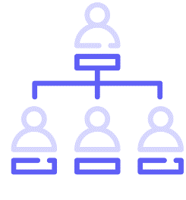
Estrategia de gestión y acompañamiento

Slide 25
Calidad y pertinencia
Pertinencia
Coherente con los intereses y las expectativas de la población joven y adulta
Calidad
Competencias para el aprendizaje
Competencias tecnológicas
Competencias para la vida
Pertinencia
Certificaciones homologables con el Subsistema Escolar

Slide 26
Procesos clave
Acompañamiento pedagógico
Criterios de evaluación
Renovación y actualización
Indicadores de priorización de territorios

Slide 27
Articulación con actores institucionales e internacionales
Subsistema Escolar
Organismos Intern., MINEDUC,
CONALFA
Entidades privadas
Instituciones públicas
Subsistema Extraescolar

Slide 28
Claves de la estrategia para 2023
Articulación con otros actores estratégicos interesados en la educación extraescolar
Diálogo político con actores que participan directamente del escenario político-electoral
Acción mediática para posicionar la importancia de la EPJA-EdEx
Producción de aportes técnicos que den complemento a la propuesta de Modelo de Subsistema
Vinculación con la agenda internacional de la EPJA y los ODS
1
2
3
5
4

Slide 29
¡Gracias!
¡Matyox!
Danke!
Martes, 26.07.2022

